Slide 1






Ц
Э
С
И
ГБУ "Центр экономических и социальных исследований Республики Татарстан
Министерство экономики Республики Татарстан
АО «Агентство по государственному заказу Республики Татарстан»
РЕСПУБЛИКАНСКИЙ
МАРКЕТИНГОВЫЙ ЦЕНТР
ТАТАРСТАНА
(РМЦ РТ)
http://rmcrt.ru/

Slide 2





- Импортозамещение
АНАЛИЗИРУЕМ
СОБИРАЕМ
Ранее закупаемую
импортную продукцию
Предложения по замещению

Slide 3
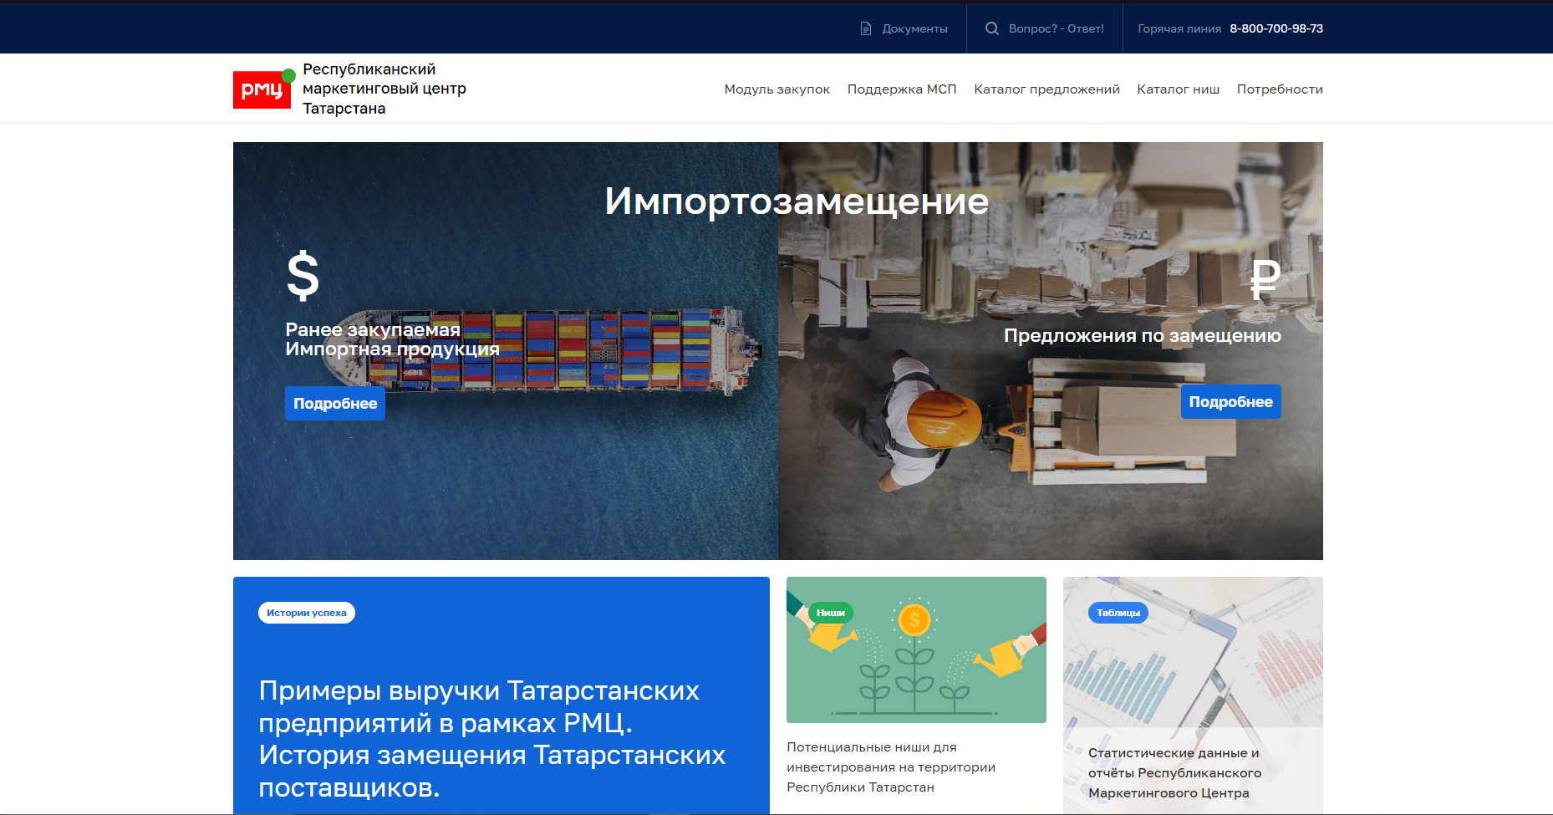

Slide 4
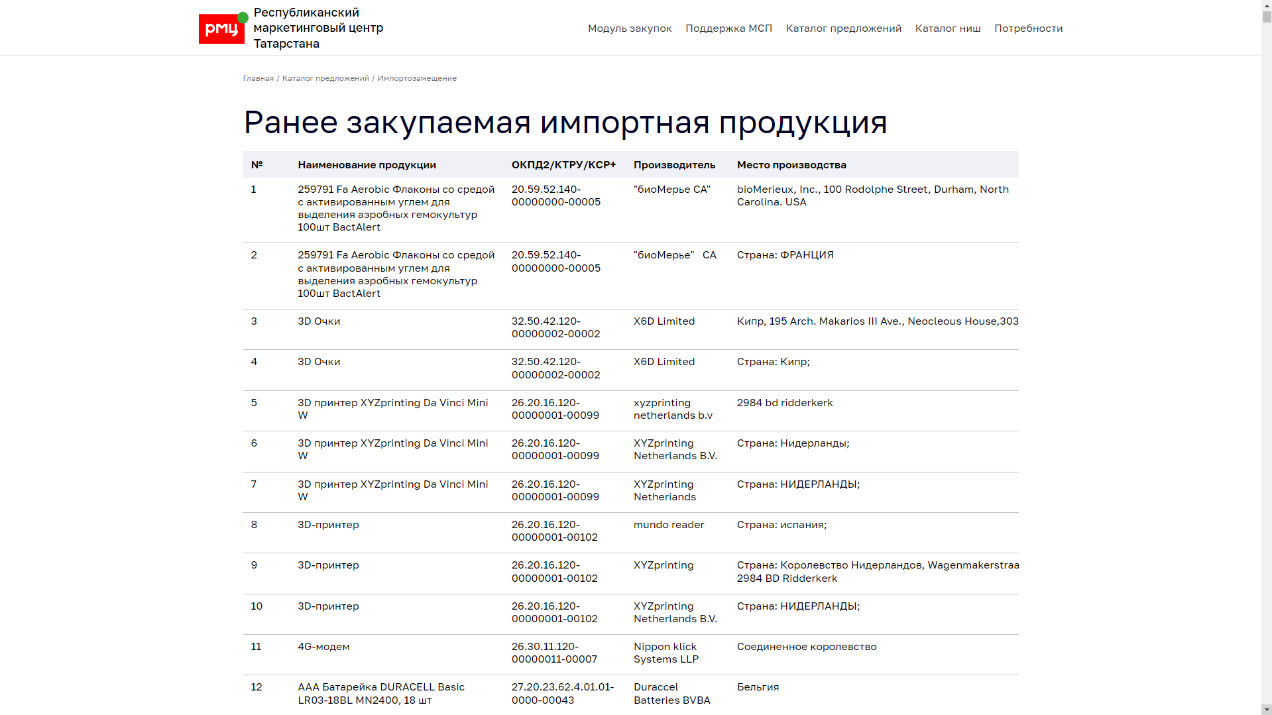

Slide 6
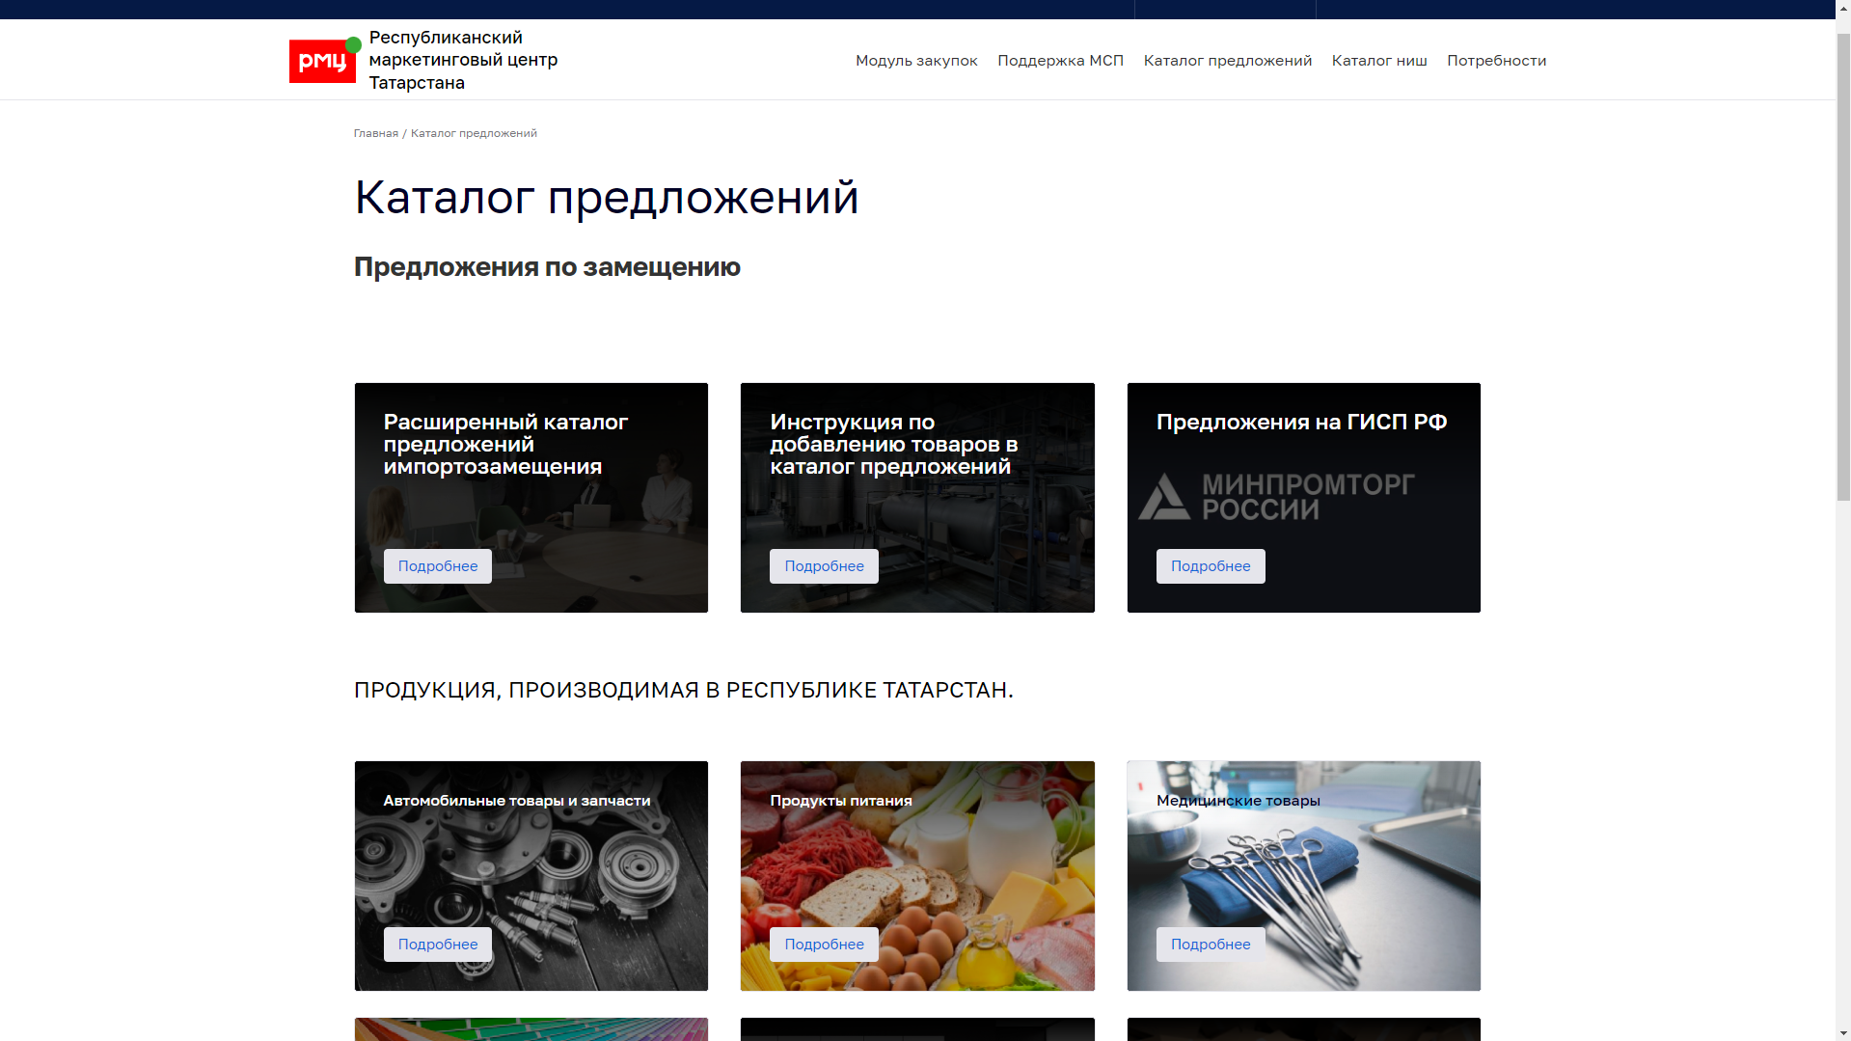

Slide 7
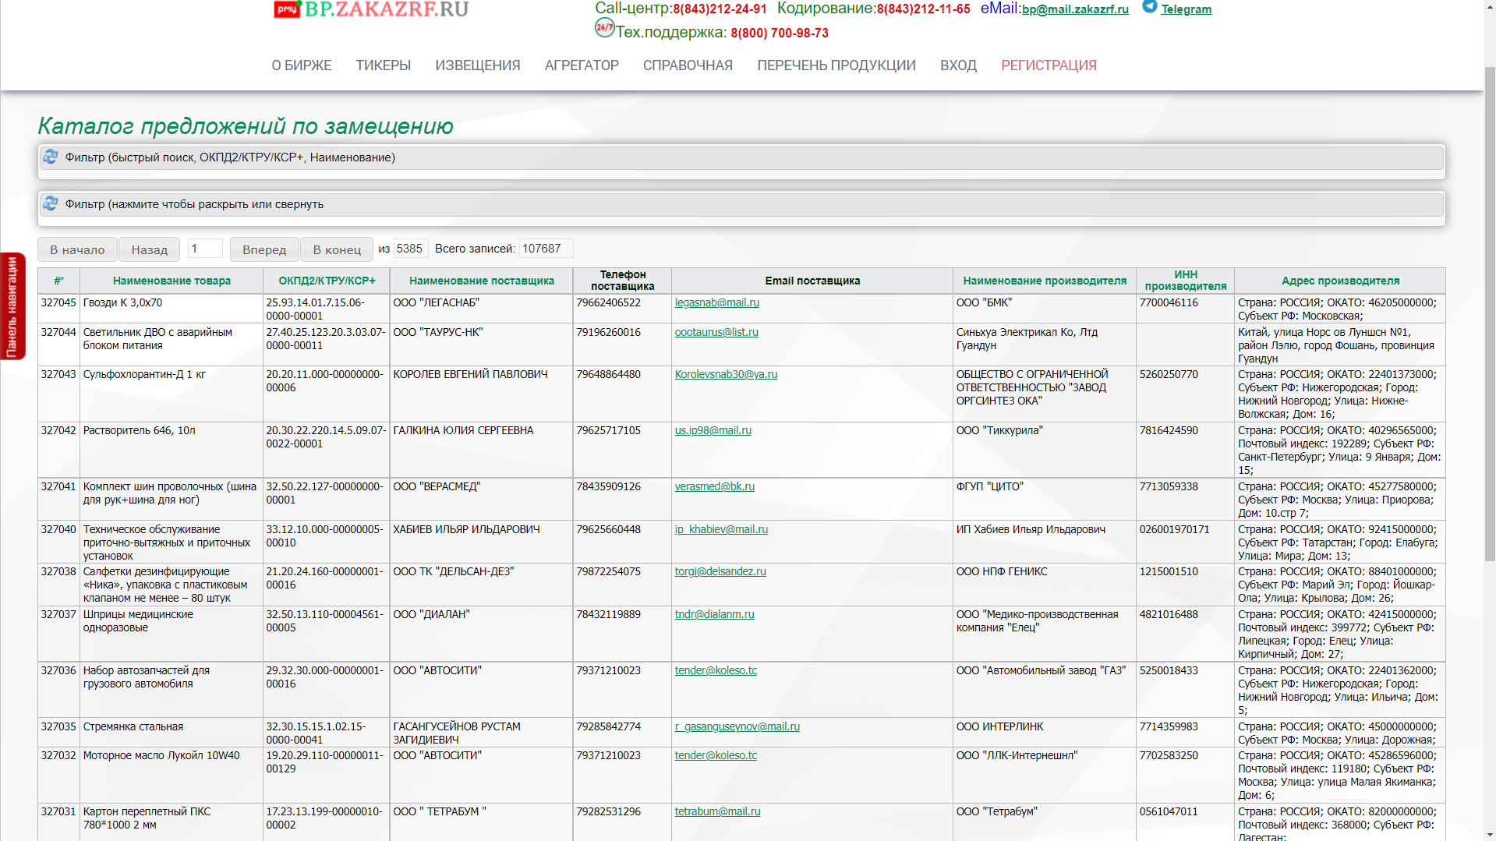

Slide 8




Схема работы
Импортозамещения РМЦ
Поставщики продукции
$
₽
Федеральная ЭТП
Ранее закупаемая
Импортная продукция
Предложения по замещению
Поставщики:
Крупные заводы
и предприятия
ЭТП Корпоративных закупок
Закупочный модуль
Поставщики:
Малый и средний бизнес
Биржевая площадка
Самозанятые
Обучение заказчиков
Инвестиционные ниши
Обучение поставщиков

Slide 9







Схема работы
Импортозамещения РМЦ
rmcrt.ru
Нужный товар перестали поставлять в Россию
Переходим на сайт
RMCRT.RU
Размещаем запрос на приобретение замещающей продукции в Закупочном модуле
Информация о товаре попадает в ресурс РМЦ «Инвестиционные ниши»
Торг не состоялся -
(возможно) пополняется каталог
импортной продукции
Торг состоялся -
Вы приобрели
замещающий товар

Slide 10
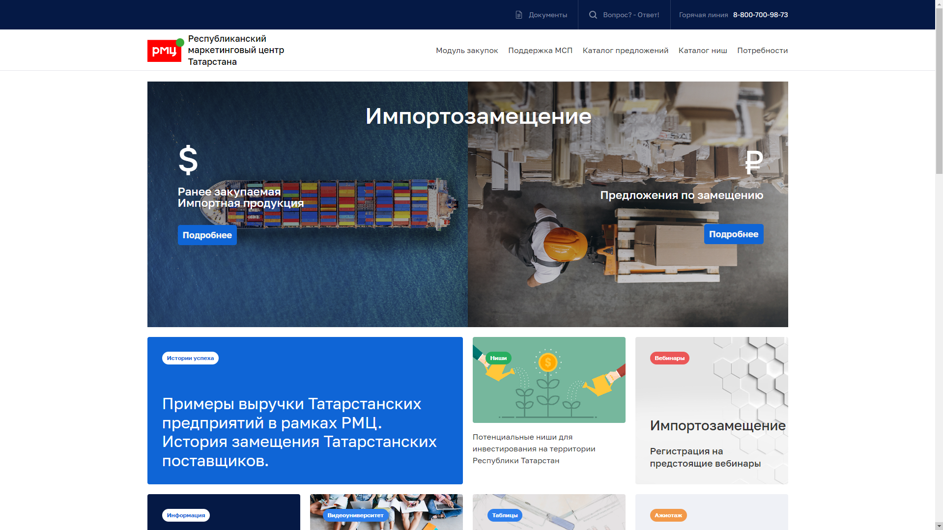

Slide 11
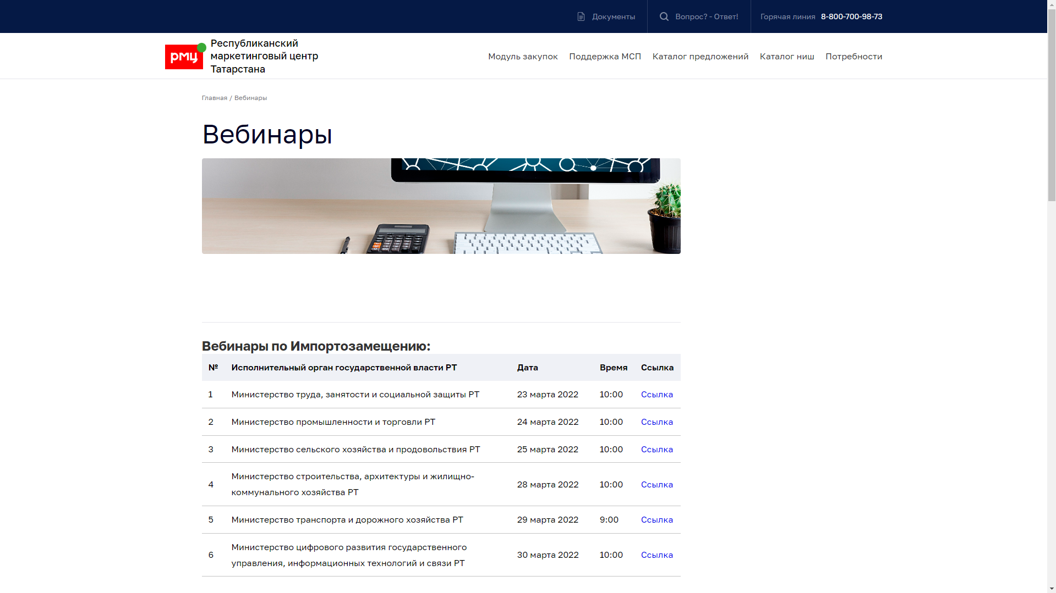

Slide 12



АГЕНТСТВО ПРОСИТ
ПРЕДЛОЖЕНИЯ
ПО ЗАМЕЩЕНИЮ
РМЦ - +7 (843) 212-13-19
Call центр - 8 (800) 700-98-73

